Slide 1
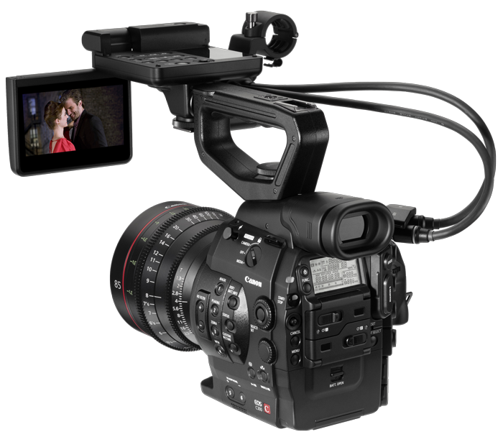

Slide 2

TextBox1

Slide 3


